Slide 1
第一章 命题逻辑

Slide 2
引言
逻辑学是推理的基础，在社会学、自然科学尤其计算机学科中得到普遍应用。
数理逻辑是逻辑学的一个分支，也是数学的分支，它用数学方法研究推理规律，它采用符号的方法来描述和处理思维形式、思维过程和思维规律，它在程序设计、数字电路设计、计算机原理、人工智能等计算机课程得到了广泛应用。
命题逻辑是数理逻辑的基础部分，
但究竟什么是命题？
如何表示命题？
如何构造出复杂的命题？
在本章将讨论这些问题。

Slide 3
1.1 命题及联结词
对错确定的陈述语句称为命题。如：
(1)浙江大学是一本学校。
(2)命题逻辑是计算机科学的基础课程。
(3)命题及联结词是命题逻辑的最基础的内容。
(4)4是素数。
(5)浙江科技学院坐落于西湖以东。
(6)2019年浙江安吉轻轨通车。
其中(1)、(2)、(3) 与事实相符，是对的、正确的，称为真命题，或者称命题的值为“真”，简记为T或数字1。
而(4)、(5)明显与事实不相符，是错的、不正确，称为假命题，或称命题的值为“假”，简记为F或数字0。
陈述句(6)的正确性，到2019年12月时能确定的，若届时开通了则它是对的、为真命题，否为假命题。

Slide 4
1.1 命题及联结词
对错确定的陈述语句称为命题。如：
(7) x与y之和为100，其中x为整数，y为整数
(8)1加1等于10
(7)的对错不确定的。当x为50、y为50时是对的，当x为51、y为52时是错的。
(8)的对错是不确定的，为二进制时正确，当为八进制、十进制时是错的，因此这两个陈述句不是命题。
(9)香山的红叶真美呀！
(10)动作快点！
(11)你是离散数学老师吗？
这三个语句不是陈述语句，因此不是命题。

Slide 5
1.1 命题及联结词
对错确定的陈述语句称为命题。如：
(12)我在说假话。
(13)我只给自己不能理发的人理发。
(14)派出所说:必须先房子再能上户口
单位后勤说:必须先有户口才能分房
你能上到户口与要到房子吗?
这是一个悖论，其真值不能确定，故不是命题。。

Slide 6
1.1 命题及联结词
对错确定的陈述语句称为命题。如：
(13)我既要学程序设计，又要学离散数学。
(14)我们早餐在公寓食堂或外面早点摊上吃。
(15)我不是数学院的学生
这三个陈述句都与事实相符，是对的，是真命题，其值为真(T/1)。
其中(13)与(14)可分解为另外二句话的组合，
而(15)是对“我是数学院学生”的否定，这些语句称为“复合命题”，不能再分解的语句称为“简单命题”或“原子命题”，为了便于推理与书写，常用小写字母表示简单命题或原子命题。

Slide 7
1.1 命题及联结词
简单命题组合成复杂命题时所使用的辅助词称为“联结词”。
命题逻辑中的联结词归纳为以下5种。
合取∧：C语言中 && and 并且
析取∨：C语言中 || or 或
否定¬：C语言中 ! not 非,不是,否定
条件式→：C语言中 if () 如果…那么 如p则q
双条件式↔： 如p则q且如q则p,当且仅当

Slide 8
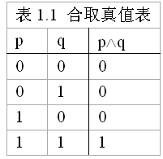
1.1 命题及联结词
定义1.1合取： 当p、q都对，即取值为真(T或1)时，“p合取q”的值为真.

Slide 9
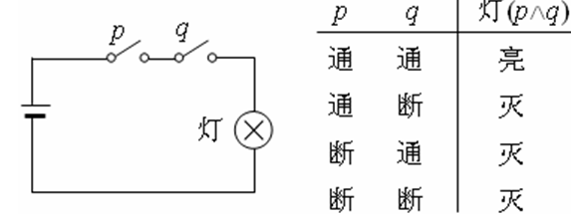
1.1 命题及联结词
定义1.1合取： 当p、q都对，即取值为真(T或1)时，“p合取q”的值为真，其他情况为假。
逻辑运算符“合取”，与汉语中“并且、而且、同时”含义相当

Slide 10
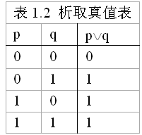
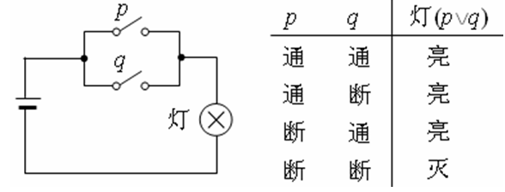
1.1 命题及联结词
定义1.2析取： 当p、q都不对，即取值为假(F或0)时，“p析取q”的值为假，其他情况为真。
逻辑运算符“析取”，与汉语中“或”含义相当，但有细微的区别

Slide 11
1.1 命题及联结词
逻辑运算符“析取” 与汉语的“或”几乎一致但有区别：
(16)“讲离散数学的老师是杨老师或刘老师”，可以表示为“讲离散数学的老师是杨老师”∨“讲离散数学的老师是刘老师”，这两个原子命题有可能都是对的，这种“或”称为“可同时为真的或”，或简称为“可兼或”。
(17)“离散数学的教室是102或302”，不可以表示为“离散数学的教室是102”∨“离散数学的教室是302”，因为这两个原子命题不可能都对，只能这二种情况之一，这种“或”称为“不可同时为真的或”，或简称为“不可兼或”、“排斥或”.
这种“或”表示不能简单表示为“析取”，需要联合使用下面将要介绍的“否定”与“析取”符号，才能准确表达。

Slide 12

1.1 命题及联结词
定义1.3否定:当p是1 ，p的否定¬p即为0。
逻辑运算符“否定”，与汉语中“否定”含义相当.
“我不是数学院的学生”可表示为“¬我是数学院的学生”
“离散数学的教室是102或302”,表示
离散数学的教室是102不是302"
或
"离散数学的教室是302不是102"
p:离散数学的教室是102
q:离散数学的教室是302
上面的语句表示: (p∧¬q)∨(¬p∧q)

Slide 13

1.1 命题及联结词
定义1.4条件:当p是1 ,q是0时,p→q为0,即1→0为0,其他情况为1。
逻辑运算符“如果…那么”，它是用单个运算符表示一个复合语句。
如老妈说：“如果期终考了年级前10名，那么奖励1000元”。
p:期终考了年级前10名
q:奖励1000元
则上面的语句表示为p→q。
当p为1即“期终考了年级前10”，
且q为0即“没有奖励1000元”
这时老妈的话是假话空话，
故p→q为0

Slide 14
1.1 命题及联结词
定义1.4条件式(蕴含式):当p是1 ,q是0时,p→q为0,即1→0为0,其他情况为1。 p为前件,q为后件
(1)当p为1即“我期终考了年级前10”
q为0即“我老妈没有奖励1000元”
这时老妈的话为假，即p→q为0
(2)当p为1即“我期终考了年级前10”
q为1即“我老妈奖励1000元”
这时妈妈的话就对了，即p→q为1
(3)至于p为0即“我期终考了年级不是前10”时,无论q为1或为0，即无论"我老妈奖励1000元"或不奖励，都不能说老妈的话是假的，故可善意的认为p→q为1均为1

Slide 15
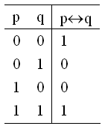
1.1 命题及联结词
定义1.5双条件:当p与q值相同0时,p↔q为1,不同为0。 称p与q的等价式
“我明年赚了10万当且仅当我买彩票中了大奖”，
可以表示为“我明年赚了10万↔我买彩票中了大奖”

Slide 16
1.2公式及其赋值
对错明确的陈述语句称为命题，其真值确定，又称为命题常元或命题常项，相当于初等数学中的“常数”。
数学的运算符号为“加+、减-、乘x、除÷、幂↑”，
命题逻辑的符号“合取∧、析取∨、否定¬、条件→、双条件↔”
数学中用变量x表示某些数，如x²+x+10是代数式，
命题逻辑用变量表示任意一个命题，如p,q,r,这时由符号与变量所构成命题表达式，简称为“命题公式”。
代数式的书写有规律，命题公式也有规律与约束，称满足这些规则的公式为“合式公式”，也称为“命题公式”，简称为“公式”。

Slide 17
1.2公式及其赋值
定义1.2.1 合式公式的生成规则
(1)单个命题变元、命题常元为合式公式(原子公式)。
(2)若A是合式公式，则¬A、(A)也是合式公式。
(3)若A、B是合式公式，则A∧B、A∨B、A→B、A↔B是合式公式。
(4)有限次使用(2)~(3)形成的字符串均为合式公式。
如：(p∨1)→q是合式公式。
因为p、1是合公式，则(p∨1)是合式公式，而r是合式公式，故(p∨1)→q是合式公式。
(p∨1)r→不是合式公式。
因为p、1是合公式，则(p∨1)是合式公式，而r是合式公式，但(p∨1) r→不是合法公式。

Slide 18
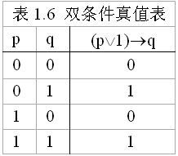
1.2公式及其赋值
对于代数式x²+y+10，当x与y的值不确定时，该代数式的值是不确定的。
对于公式 (p∨1)→q，由于p与q值不确定时，公式(p∨1)→q的值不确定，因而不是命题。
只有当p与q的值确定后，公式(p∨1)→q的值才能确定，我们可能像表1.2到表1.5一样，给出公式在各种情况下的取值，即得到这个公式的真值表。
p与q每一种取值称为p、q的一种解释

Slide 19
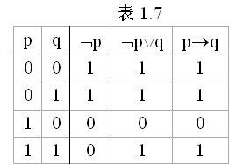
1.2公式及其赋值
公式(¬p∨q)、p→q的真值表如下表。
真值表的构造方法：
(1)命题变元的取值从全0开始，依次加1，直到全1，当有n个变元时，则共有2^{n}种不同的取值情况。
(2)分步骤计算公式的值
(3)见黑板上写
成真赋值:如p→q为(0,0),(0,1),(1,1)
成假赋值:如p→q为(1,0)

Slide 20
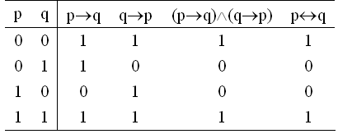
1.2公式及其赋值
公式(p→q)∧(q→p)、p↔q的真值表。
无论p/q取何值，这两个公式的值总相等。

Slide 21
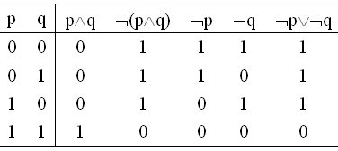
1.2公式及其赋值
公式 ¬(p∧q)、¬ p∨ ¬ q的真值表。
无论p/q取何值，这两个公式的值总相等。

Slide 22
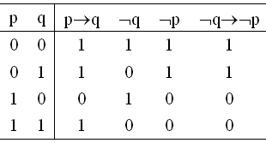
1.2公式及其赋值
公式p→q、¬ p∨q的真值表。
1
无论p/q取何值，这两个公式的值总相等。

Slide 23
1.2公式及其赋值
公式p→q、¬q→¬p的真值表。
1
无论p/q取何值，这两个公式的值总相等，若前者称为原命题，后者为逆否命题

Slide 24
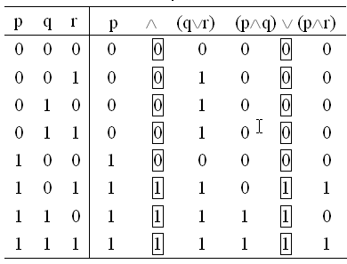
1.2公式及其赋值
公式p∧(q∨r)、(p∧q)∨(p∧r)的真值表。
无论p/q取何值，这两个公式的值，与前面各例不同，此表是将运算结果写在联结词的下方！

Slide 25
1.3 等值式
一、复习
由前节可知：
p→q与¬p∨q、 ¬q→¬p
p↔q与(p→q)∧(q→p) 、(p∧q)∨(¬p∧¬q)
¬(p∧q)与¬p ∨ ¬q
p∧(q∨r)、(p∧q)∨(p∧r)
的真值表完全一样，称为等值。
定义1.3.1 设A、B是两个合法的命题公式，无论其中的命题变元取何值，这两个公式的总相等，称为两个公式等值，记为A⇔B

Slide 26
由定义及前节习题有：
(1)p→q⇔¬p∨q⇔¬q→¬p 条件式的等值式
(2)p↔q⇔(p→q)∧(q→p)⇔(p∧q)∨(¬p∧¬q) 双条件
(3)p⇔¬¬p 双重否定律
(4)p⇔p∧p⇔p∨p 幂等律
(5)p∨q⇔ q∨p，p∧q⇔ q∧p 交换律
(6) p∨(q∨r) ⇔(p∨q) ∨ r 结合律
p∧(q∧r) ⇔ (p∧q) ∧ r
(7) p∨(q∧r) ⇔(p∨q)∧(p∨r) 分配律
p∧(q∨r) ⇔ (p∧q)∨(p∧r)
(8) p∨(p∧r) ⇔p 吸收律(多吃少)
p∧(p∨r) ⇔p
(9) ¬(p∧q) ⇔¬p∨¬q 德摩律
¬(p∨q) ⇔¬p∧¬q
将以上等值式中的变元换成合式公式仍等值！

Slide 27
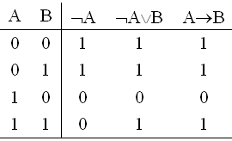
如：p→q ⇔ ¬p∨q 则有 A→B ⇔ ¬A∨B
尽管A/B可能很复杂，但是公式值也只有0、1二种可能，公式A/B的组合只有0/0,0/1,1/0,1/1四种，如下表所示
显然有 A→B ⇔ ¬A∨B

Slide 28
置换规则：当将公式A中的子公式B换成C得到公式D后，若B⇔C，那么A⇔D。
因为A、D除了“A中B所在之处、D中C所在之处”外，其他地方均相同，而不同之处的B与C等值，所以公式A、公式D的真值表应该完全他相同，故A⇔D。
当将一个公式的局部进行等值替换后，
仍与原公式等值，这也是数学中最常见的方法，不断对局部进行等值替换的操作，称为“等值演算”。
利用该规则及前述的等值式，可进行等值演算，从而推导出新的公式。

Slide 29
求证 (p∨q)→r⇔(p→r) ∧ (q→r)
(p∨q)→r
⇔¬(p∨q)∨r 条件式的等值式
⇔(¬p∧¬q) ∨r 利用德摩律
⇔r∨ (¬p∧¬q) 交换律
⇔(r∨¬p)∧( r∨¬q) 分配律
⇔(¬p ∨ r)∧( ¬q∨r) 交换律
⇔(p→r) ∧ (q→r) 条件式等值式

Slide 30
等值演算的基本套路
(1)转换→ ： A→B⇔¬A∨B
(2)恰当转换↔ ：A↔B⇔(¬A∨B) ∧(A∨¬B)
⇔(A∧B)∨(¬A∧¬B)
确保公式只保留¬ ∧ ∨联结词
(3)否定到底 ： ¬¬A, ¬(A∧B), ¬(A∨B)
(4)恰当使用分配律、吸收律。

Slide 31
利用等值演算，判断公式的类型 ((p→q)∧p)→q
((p→q)∧p)→q
⇔((¬p∨q)∧p)→q (条件式的等值式)
⇔¬((¬p∨q)∧p)∨q (条件式的等值式)
⇔ (¬ (¬p∨q)∨¬p)∨q (德摩律)
⇔ ((p∧¬q)∨¬p)∨q (德摩律)
⇔ (p∧¬q)∨(¬p∨q) (结合律)
⇔ (p∧¬q)∨ ¬ (p∧¬q) (逆用德摩律)
⇔A∨¬A (A= (p∧¬q))
⇔1
称为永真式或重言式，
即利用等值演算，可以判断公式的类型。

Slide 32
利用等值演算判断公式类型：¬(p→(p∨q))∧r
解：
¬(p→(p∨q))∧r
⇔¬(¬p∨(p∨q))∧r (条件式的等值式)
⇔¬((¬p∨p)∨q) ∧r (结合律)
⇔¬(1∨q) ∧r (析取的性质即析取定义真值表)
⇔¬1∧r (析取的性质即析取定义真值表)
⇔0∧r (否定的定义)
⇔0 (析取的性质即析取定义真值表)
永假式或矛盾式。
问题：尽管有套路可行，但是随意性还是比较大，能否有某种方式肯定能成功呢？

Slide 33
1.4 析取范式与合取范式
文字：命题变项(变元)及其否定称为文字.
如:p,q,r, ¬p, ¬q, ¬r
简单析取式:仅由有限个文字构成的析取式.
如:p∨q, ¬p∨q,p∨¬q, ¬p∨ ¬q,p∨q∨r
简单合取式:仅由有限个文字构成的合取式.
如:p∧q, ¬p∧q,p∧¬q, ¬p∧¬q,p∨q∨r
定理：简单析取式与简单合取式
(1)一个简单析取式Ai是重言式⇔
含有某个命题变元及其否定式，如Ai=p∨¬p∨…
(2)一个简单合取式Ai是矛盾式⇔
含有某个命题变元及其否定式，如Ai=p∧¬p∧…

Slide 34
1.4 析取范式与合取范式
析取范式：由有限个简单合取式的析取构成的命题公式称为析取范式。
总体是析取式∨，每对括号内是合取式
A=(p∧q)∨(¬p∧r)
合取范式：由有限个简单析取式的合取构成的命题公式称为合取范式。
总体是合取式∧，每对括号内是析取式
A=(p∨q)∧(¬p∨r)

Slide 35
1.4 析取范式与合取范式
总体是析取式∨，每对括号内是合取式
A=(p∧q)∨(¬p∧r) 析取范式
总体是合取式∧，每对括号内是析取式
A=(p∨q)∧(¬p∨r) 合取范式
定理：析取范式与合取范式
(1)一个析取范式A是矛盾式⇔
每个简单合取式是矛盾式。 A=(p∧q)∨(¬p∧r)
(2)一个合取范式A是重言式⇔
每个简单析取式是重言式。 A=(p∨q)∧(¬p∨r)

Slide 36
1.4 析取范式与合取范式
(1)转换→ ： A→B⇔¬A∨B
(2)恰当转换↔ ：A↔B⇔(¬A∨B) ∧(A∨¬B)
⇔(A∧B)∨(¬A∧¬B)
(3)否定到底 ： ¬¬A, ¬(A∧B), ¬(A∨B)
(4)适当使用分配律： A∧(B∨C), A∨(B∧C).
经过第1步、第2步转换后，公式中只有¬、∨、∧三种运算符。
经过第3步后，¬从括号外深入到变元的前面，与变元结合成文文字，文字之间只有∨、∧。

Slide 37
1.4 析取范式与合取范式
(1)转换→ ： A→B⇔¬A∨B
(2)恰当转换↔ ：A↔B⇔(¬A∨B) ∧(A∨¬B)
⇔(A∧B)∨(¬A∧¬B)
(3)否定到底 ： ¬¬A, ¬(A∧B), ¬(A∨B)
(4)适当使用分配律： A∧(B∨C), A∨(B∧C).
如果外层运算符全部是∧，而内层子公式全部是简单析取式，则已经是合取范式。
如果内层某子公式形如A∨(B∧C)，不是简单析取式，则转换为(A∨B)∧(A∨C)。

Slide 38
1.4 析取范式与合取范式
(1)转换→ ： A→B⇔¬A∨B
(2)恰当转换↔ ：A↔B⇔(¬A∨B) ∧(A∨¬B)
⇔(A∧B)∨(¬A∧¬B)
(3)否定到底 ： ¬¬A, ¬(A∧B), ¬(A∨B)
(4)适当使用分配律： A∧(B∨C), A∨(B∧C).
如果外层运算符全部是∨，而内层子公式全部是简单合取式，则已经是析取范式。
如果内层某子公式形如A∧(B∨C)，不是简单合取式，则转换为(A∧B)∨(A∧C)。因此有：
(1)不是永假的命题公式，存在析取范式。
(2)不是永真的命题公式，存在合取范式。

Slide 39
1.4 析取范式与合取范式
(1)转换→ ： A→B⇔¬A∨B
(2)恰当转换↔ ：A↔B⇔(¬A∨B) ∧(A∨¬B)
⇔(A∧B)∨(¬A∧¬B)
(3)否定到底 ： ¬¬A, ¬(A∧B), ¬(A∨B)
(4)适当使用分配律： A∧(B∨C), A∨(B∧C).
如析取式范式：(p→q) ↔r
⇔(¬p∨q) ↔r
⇔((¬p∨q)∧r)∨(¬(¬p∨q)∧¬r)
⇔(¬p ∧r)∨(q∧r)∨(p∧¬q∧¬r)

Slide 40
1.4 析取范式与合取范式
求(p→q) ↔r的析取范式、合取范式
解：(1)求析取范式。即外层是∨，内层是∧，所以↔转换模式为A↔B⇔ (A∧B)∨(¬A∧¬B)
(p→q) ↔r
⇔((p→q) ∧r)∨( ¬ (p→q) ∧¬ r) (整体为析取)
⇔((¬p∨q) ∧r)∨( ¬ (¬p∨q) ∧¬ r) (A→B⇔¬A∨B)
⇔((¬p∨q) ∧r)∨( (p∧¬q) ∧¬ r) (德摩律)
⇔((¬p ∧r )∨(q∧r))∨( (p∧¬q) ∧¬ r) (分配律)
⇔(¬p ∧r )∨(q∧r)∨( p∧¬q ∧¬ r) (结合律)

Slide 41
1.4 析取范式与合取范式
解：(1)求合取范式。所以↔转换模式为A↔B⇔(¬A∨B)∧(A∨¬B)
(p→q) ↔r
⇔(¬ (p→q)∨r)∧( (p→q)∨¬ r) (整体为合取)
⇔(¬ (¬p∨q)∨r)∧( (¬p∨q)∨¬ r) (条件等价式)
⇔((p∧¬q)∨r)∧( (¬p∨q)∨¬ r) (德摩律)
⇔((p∨r) ∧(¬q∨r))∧( (¬p∨q)∨¬ r) (分配律)
⇔(p∨r) ∧(¬q∨r)∧( ¬p∨q∨¬ r) (结合律)

Slide 42
1.4 析取范式与合取范式
小项：在含有n个变元的简单合取式中,每个命题变元或其否定仅出现一次,且各变元按其字母顺序出现,则该简单合取式为(极)小项。
如：p∧q∧r, p∧¬q∧r, p∧q∧¬r, ¬p∧q∧r
(¬p ∧r), (q∧r) 非小项
大项：在含有n个变元的简单析取式中,每个命题变元或其否定仅出现一次,且各变元按其字母顺序出现,则该简单析取式为(极)大项。
如：p∨q∨r, p∨¬q∨r, p∨q∨¬r, ¬p∨q∨r
(p∨r), (¬q∨r) 非大项

Slide 43
1.4 析取范式与合取范式
主析取范式：一个析取范式中，如果所有简单合取式均为(极)小项，则称为主析取范式。
(p→q) ↔r
⇔(¬p ∧r)∨(q∧r)∨(p∧¬q∧¬r) 不是
(¬p∧q∧r)∨(¬p∧¬q∧r)∨
(p∧q∧r)∨(p∧¬q∧¬r) 是主析取范式

Slide 44
1.4 析取范式与合取范式
主合取范式：一个合取范式中，如果所有简单析取式均为(极)大项，则称为主合取范式。
(p→q)↔r
⇔(p∨r)∧(¬q∨r)∧(¬p∨q∨¬r) 不是
⇔(p∨q∨r)∧ (p∨¬q∨r)
∧(¬p∨¬q∨r) ∧(¬p∨q∨¬r) 是主合取范式

Slide 45
1.4 析取范式与合取范式—获取方法
通过转换联结词→↔、“¬到底”及适当使用分配律，可以得到合取范式与析取范式，这时可能还缺少某个变元，
因为p∨¬p⇔1，1∧r⇔1，可在缺少变元的小项中加入形如“p∨¬p”的公式。
如小项(¬p∧r)缺少变元q，加入q∨¬q，即
¬p∧r
⇔¬p∧1∧r
⇔¬p∧(q∨¬q)∧r
⇔(¬p∧q∧r)∨(¬p∧¬q∧r)。

Slide 46
1.4 析取范式与合取范式—获取方法
通过转换联结词→↔、“¬到底”及适当使用分配律，可以得到合取范式与析取范式，这时可能还缺少某个变元，
因为p∨¬p⇔1，1∧r⇔1，可在缺少变元的小项中加入形如“p∨¬p”的公式。
(p→q) ↔r
⇔(¬p∧r)∨(q∧r)∨(p∧¬q∧¬r)
⇔(¬p∧(q∨¬q)∧ r)∨((p∨¬p)∧q∧r)∨(p∧¬q∧¬r)
⇔(¬p∧q∧r )∨(¬p∧¬q∧r)∨ (p∧q∧r )∨(¬p∧q∧r) ∨(p∧¬q∧¬r)
⇔(¬p∧q∧r )∨(¬p∧¬q∧r)∨ (p∧q∧r )∨ (p∧¬q∧¬r)

Slide 47
1.4 析取范式与合取范式—获取方法
通过转换联结词→↔、“¬到底”及适当使用分配律，可以得到合取范式与析取范式，这时可能还缺少某个变元，
因为p∧¬p⇔0，0∨p⇔p，可在缺少变元的大项中加入形如“p∧¬p”的公式 。
如
p∨r
⇔p∨0∨r
⇔p∨(q∧¬q)∨r
⇔(p∨q∨r)∧(p∨¬q∨r)

Slide 48
1.4 析取范式与合取范式—获取方法
通过转换联结词→↔、“¬到底”及适当使用分配律，可以得到合取范式与析取范式，这时可能还缺少某个变元，
因为p∧¬p⇔0，0∨p⇔p，可在缺少变元的大项中加入形如“p∧¬p”的公式 。
(p→q) ↔r
⇔(p∨r)∧(¬q∨r)∧(¬p∨q¬∨r)
⇔(p∨(q∧¬q)∨r)∧((p∧¬p)∨¬q∨r)∧(¬p∨q¬∨r)
⇔(p∨q∨r)∧(p∨¬q∨r)∧(p∨¬q∨r)∧(¬p∨¬q∨r)∧ (¬p∨q¬∨r)
⇔(p∨q∨r) ∧(p∨¬q∨r)∧(¬p∨¬q∨r) ∧ (¬p∨q¬∨r)

Slide 49
1.4 析取范式与合取范式
当一个公式比较复杂时，得到其析取范式、合取范式的演算量比较大，再将简单析取式转换为大项，或简单合取式转换为小项，又需要进一步演算，能否直接基于原公式，不进行等值演算直接得到，或者能按某种统一的方式得到其主析取范式、主合取范式呢？
通过真值表可以实现！为此先研究小项与大项的性质。

Slide 50
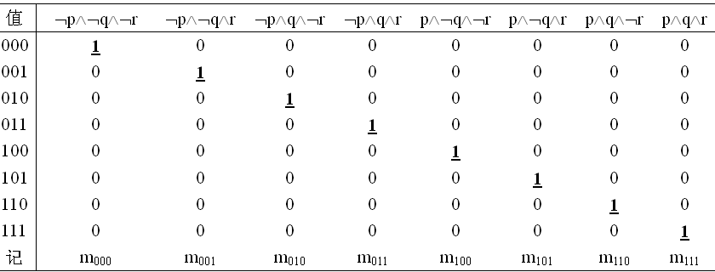
1.4 析取范式与合取范式
通过真值表可以实现！为此先研究小项与大项的性质，下表是各小项的真值表。

Slide 51
1. 3个变元的小项共有8个，它们各不相同。
2.从每一行来看，命题变元的每个指派中，只有一个小项的值为1。
3.从每一列来看，每个小项仅在一个指派中值为1，其余7种指派中均为0。
4.小项值为1(如¬p∧¬q∧¬r=1)时，¬p,¬q,¬r均为1，即(p,q,r)=(0,0,0)，取该值为小项编号，如最后一行。

Slide 52
(5)根据小项的编号，可写出小项的具体形式。
如小项m₁₀₁，其编号为101，表示(p,q,r)=(1,0,1)时该小项的值为1，而小项是文字的合取，故小项的各个文字必须为1,则文字只能是p、¬q、r,故该小项为p∧¬q∧r。
规则：1对应变元本身(如p)，0对应其否定(如¬p) 。
如m₀₀为¬p∧¬q、m₀₁为¬p∧q、m₁₀为p∧¬q、m₁₁为p∧q。 很重要！

Slide 53
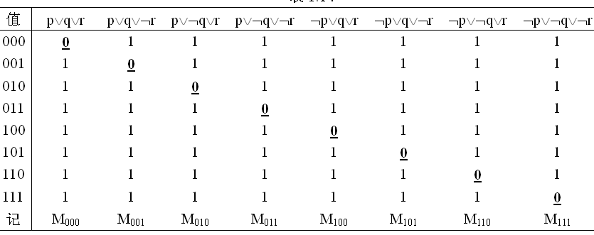
(1)三个变元的大项共有8个。
(2) 每一行:每个指派中，只有一个大项的值为0。
(3)每一列:每个大项仅在一个指派下值为0。
(4)大项值为0(如¬p∨¬q∨¬r=0) 时，¬p、¬q、¬r均为0，则(p,q,r)=(1,1,1)，将其记为大项编号,如表最后行。

Slide 54
(5)根据大项的编号，可写出大项的具体形式。
如大项M₁₀₁,其编号为101，表示(p,q,r)=(1,0,1)时该大项的值为0，而大项是文字的析取，故各个文字必须为0，文字只能是¬p、q、¬r，故该大项为¬p∨q∨¬r。
规则：1对应变元的否定(如¬p)，0对应变元(如p)
如M₀₀为p∨q,M₀₁为p∨¬q,M₁₀为¬p∨q, M₁₁为¬p∨¬q。

Slide 55
1.4 析取范式与合取范式—获取方法
1、先转换析取式或合取式，再合取1或析取0。
2、先建立真值表，
取出所有成真赋值对应的小项，析取所有小项得主析取范式。小项与成真赋值对应。
取出所有成假赋值对应的大项，合取所有大项得主合取范式。大项与成假赋值对应。
如用真值表求主范式:
(p→q)↔r, p→q, p↔q, ¬(p→q)∧q,p→(p∨q)

Slide 56
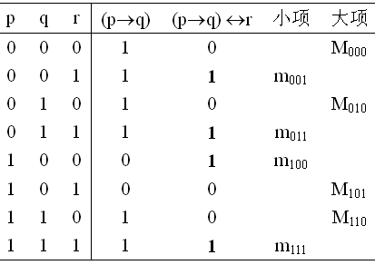
(p→q) ↔r的主析取范式、主合取范式
主析取范式
⇔公式值为1的指派对应小项的析取
m₀₀₁∨ m₀₁₁∨ m₁₀₀∨ m₁₁₁ 1变元,0变元否定, 使小项=1
(¬p∧¬q∧r)∨ (¬p∧q∧r)∨(p∧¬q∧¬r)∨( p∧q∧r)

Slide 57
(p→q) ↔r的主析取范式、主合取范式
主合取式范式
⇔公式值为0的指派对应大项的合取
⇔ M₀₀₀∧ M₀₁₀∧ M₁₀₁∧ M₁₁₀ 1变元否定0变元,使大项=0
(p∨q∨r)∧( p∨¬q∨r)∧( ¬p∨q∨¬r)∧( ¬p∨¬q∨r)

Slide 58
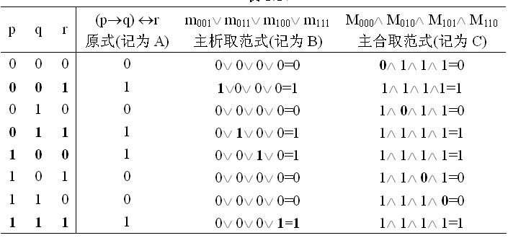
(p→q)↔r、与其主析取范式、主合取范式的真值完全一样，说明三者互相等值，一般情况下有如下定理 ：
(1)不是永假的命题公式，有等值的主析取范式。
(2)不是永真的命题公式，有等值的主合取范式。
由于永假没有取值为1的解释，故无相应小项，故没有主析取范式。永真无取值为0的解释,故没有主合取范式.

Slide 59
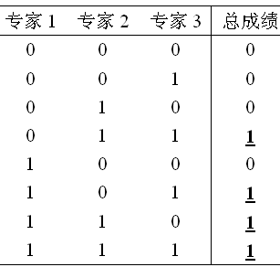
设计一个电子评分系统，3位专家打分，如果有2位以上专家打分为“通过”，则总成绩为“通过” 。
对应的主析取范式⇔值为1的指派对应的小项的析取
⇔m₀₁₁∨m₁₀₁∨m₁₁₀∨m₁₁₁
⇔(¬x1∧x2∧x3)∨ (x1∧¬x2∧x3)∨(x1∧x2∧¬x3)∨(x1∧x2∧x3)
⇔((¬x1∧x2∧x3)∨(x1∧¬x2∧x3))∨((x1∧x2∧¬x3)∨
(x1∧x2∧x3))
⇔( ((¬x1∧x2)∨ (x1∧¬x2))∧x3)∨(((x1∧x2∧(¬x3∨x3)))
⇔(((¬x1∧x2)∨ (x1∧¬x2))∧x3)∨( x1∧x2)
⇔((¬x1∨¬x2)∧(x1∨x2)∧x3)∨( x1∧x2) 与非或门表示

Slide 60
某公司要从曹、乔、宋、黎、邹5人中，选择一些人承包一项工程，考虑到人与人组合优化的问题，需满足如下约束条件：
(1)如果曹去，那么乔也去；
(2)黎、邹两人中必有一人去；
(3)乔、宋两人中去且仅去一人；
(4)宋、黎两人同去或同时不去；
(5)若邹去，则曹、乔也同去；
解：用小写字母表示： c:曹去， q：乔去 s：宋去 l：黎去 z：邹去时，以上5句话可表示为如下的公式：
(c→q)、(l∨z)、((q∧¬s)∨(¬q∧s))、(s↔l)、(z→(q∧c))，
5句话同时成立即每句话的值均为1，也即其合取式(c→q)∧(l∨z)∧((q∧¬s)∨(¬q∧s))∧(s↔l)∧(z→(q∧c))为1

Slide 61
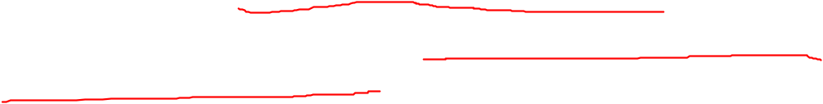
(c→q)∧(l∨z)∧((q∧¬s)∨(¬q∧s))∧(s↔l)∧(z→(q∧c))
⇔ (¬c∨q)∧(l∨z)∧((q∧¬s)∨(¬q∧s))∧((s∧l)∨(¬s∧¬l))∧(¬z∨(q∧c))
⇔(¬c∨q)∧(l∨z)∧(¬z∨(q∧c))∧((q∧¬s∧s∧l)∨(q∧¬s∧¬s∧¬l)∨(¬q∧s∧s∧l)∨(¬q∧s∧¬s∧¬l))
⇔(¬c∨q)∧(l∨z)∧(¬z∨(q∧c))∧((q∧¬s∧¬l)∨(¬q∧s∧l))
⇔(¬c∨q)∧(l∨z)∧((¬z∧q∧¬s∧¬l)∨(¬z∧¬q∧s∧l)∨(q∧c∧¬s∧¬l))
⇔(¬c∨q)∧((¬z∧¬q∧s∧l)∨(z∧q∧c∧¬s∧¬l))
⇔(¬c∧¬z∧¬q∧s∧l)∨(z∧q∧c∧¬s∧¬l)
因(c→q)∧(l∨z)∧((q∧¬s)∨(¬q∧s))∧(s↔l)∧(z→(q∧c))为1，故1⇔(¬c∧¬z∧¬q∧s∧l)∨(z∧q∧c∧¬s∧¬l)，
故1⇔(¬c∧¬z∧¬q∧s∧l)或1⇔(z∧q∧c∧¬s∧¬l) 故
方案一是：曹不去、邹不去、乔不去，宋与黎去。
方案二是：曹去、乔去、邹去，宋与黎均不去

Slide 62
在某班班委的选举中，该班的甲、乙、丙学生预言：
甲说：王娟为班长、刘强为生活委员；
乙说：金鑫为班长、王娟为生活委员；
丙说：刘强为班长、王娟为学习委员；
结果公布后，发现甲、乙、丙三人都恰好对了一半，请问王娟、刘强、金鑫各任何职？
解：p1,q1,r1:表示王娟，刘强，金鑫是班长；
p2,q2,r2:分别表示王娟，刘强，金鑫是学习委员；
p3,q3,r3:分别表示王娟，刘强，金鑫是生活委员；
“每个人说法对一半”将是一个非常复杂的公式(p1∧¬q3∧r1∧¬p3∧q1∧¬p2)∨( p1∧¬q3∧r1∧¬p3∧¬q1∧p2)∨( p1∧¬q3∧¬r1∧p3∧q1∧¬p2)∨( p1∧¬q3∧¬r1∧p3∧¬q1∧p2)∨( ¬p1∧q3∧r1∧¬p3∧q1∧¬p2)∨( ¬p1∧q3∧r1∧¬p3∧¬q1∧p2)∨( ¬p1∧q3∧¬r1∧p3∧q1∧¬p2)∨( ¬p1∧q3∧¬r1∧p3∧¬q1∧p2)，要构造这9个变元的真值表，将需要2⁹=512行，工作量实在太大了， ！

Slide 63
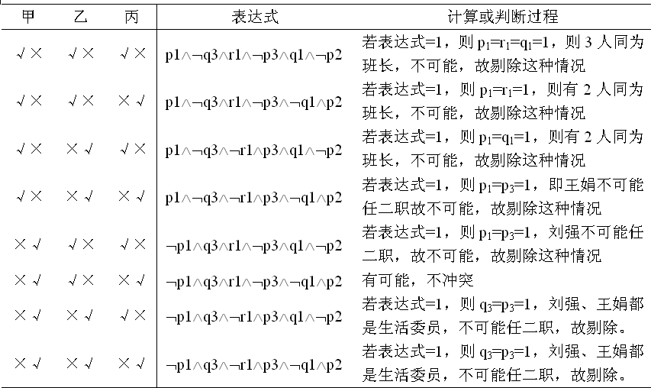
参考“真值表”，设计如下的判断表

Slide 64
1.6 推理理论
从已知条件、假设、前提或公理出发，根据推理规则推出结论、定理的过程，称为推理 。
定义1 设A与C是两个命题公式，若A→C为永真式(重言式)，则称C是A的有效结论，或称A可以逻辑推出C，记为A⇒C.
由“→”的定义可知，当A为假时，A→C肯定为真，故只要考虑A为真时C是否为真即可，故有:
定义2 设A与C是两个命题公式，若当A为真时C也为真，则称C是A的有效结论，或称A可以逻辑推出C，记为A⇒C。
一般情况下，利用定义2去证明要简单些，我们在其他学科中遇到的证明都是基于定义2的。
判断A→C为永真可用等值演算、真值表等方法

Slide 65
例题 求证：A∧(A→B)⇒B
(A∧(A→B)) →B
⇔¬(A∧(A→B))∨B (→的等值式)
⇔¬ (A∧(¬A∨B))∨B (→的等值式)
⇔ ¬ ((A∧¬A)∨(A∧B))∨B (分配律)
⇔¬ (0∨(A∧B))∨B (合取的性质)
⇔¬ (A∧B)∨B (析取的性质)
⇔(¬A∨¬B)∨B (德摩律)
⇔¬A∨(¬B∨B) (结合律)
⇔¬A∨1 (析取的性质)
⇔ 1 (析取的性质)
所以(A∧(A→B)) →B是重言式，真值表也证永真
所以A∧(A→B)⇒B。这是有名的“假言推理(modus ponens)”，或“分离原则”

Slide 66
假如我今年进入年级前10名老爸给我买iphone 4; 期末考试后我为年级第8名，所以老爸应该给我买iphone4。这是假言推理。
A∧(A→B)⇒B
从形式上看，结论B是A→B的后件，推导的结果是将后件分离出来，故也称为分离原则。
利用假言推理规则或分离规则，结合析取、合取、否定的定义，只要不歉麻烦，几乎可推出所有的结论。
为了提高推理效率，还需要学习、掌握某些推理规则。

Slide 67
例题 求证 A⇒A∨B
采用定义1来证明，即证明A→A∨B为永真式。
A→A∨B
⇔¬A∨(A∨B) (→的等值式)
⇔(¬A∨A)∨B (结合律)
⇔1∨B (析取的性质)
⇔1 (析取的性质)
所以A⇒A∨B

Slide 68
例题 求证 A∧B⇒A
A∧B→A
⇔¬(A∧B)∨A (→的等值式)
⇔(¬A∨¬B)∨A (德摩律)
⇔¬A∨¬B∨A (结合律)
⇔1∨¬B (析取的性质)
⇔1 (析取的性质)
类似 A∧B⇒B
根据∧的定义可知A∧B为真时，A与B均为真，因此由推理定义2可知 A∧B⇒A， A∧B⇒ B 。
同样由∨的定义可知A为真时 A∨B为真，故由推理定义2可知A⇒A∨B。
然这3个推理式不必记忆！推理定义2效率较高

Slide 69
例题 求证 (A→B)∧(B→C)⇒(A→C)
根据定义1，要证明下式为永真式。
(A→B)∧(B→C) → (A→C)
⇔¬((A→B)∧(B→C)) ∨(A→C) (→的等值式)
⇔¬((¬A∨B)∧( ¬B∨C)) ∨(¬A∨C) (→的等值式)
⇔((A∧¬B) ∨ (B∧¬C)) ∨(¬A∨C) (德摩律)
⇔((A∨ B)∧(A∨ ¬C )∧(¬B ∨ B) ∧(¬B∨¬C)) ∨(¬A∨C) (分配律)
⇔((A∨ B)∧(A∨ ¬C )∧1∧(¬B∨¬C)) ∨(¬A∨C) (析取的性质)
⇔((A∨ B)∧(A∨ ¬C )∧(¬B∨¬C)) ∨(¬A∨C) (析取的性质)
⇔(A∨ B∨¬A∨C)∧(A∨ ¬C∨¬A∨C )∧(¬B∨¬C∨¬A∨C) (分配律)
⇔(1∨ B∨C)∧(1∨ ¬C∨C )∧(¬B∨¬A∨1) (析取的性质)
⇔1∧1∧1 (析取的性质)
⇔1 (析取的性质)
判断公式的类型，除等值演算外，还有真值表与范式等方法。

Slide 70
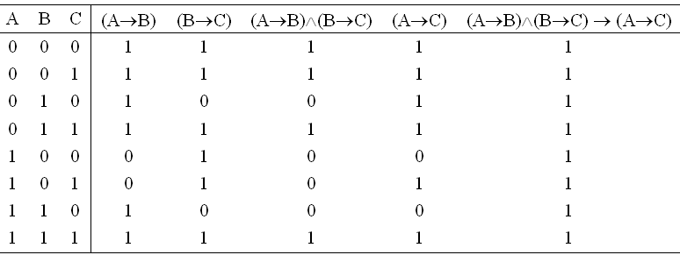
例题 求证 (A→B)∧(B→C)⇒(A→C)
由上表可知， (A→B)∧(B→C) → (A→C) 为重言式，
由定义1可知(A→B)∧(B→C)⇒ (A→C)。
这是有名的传递律，要记住呀！

Slide 71
例题 求证 (A→B)∧(C→D)∧(A∨C)⇒B∨D
利用定义1证明了假言推理规则(A→B)∧A⇒B,传递规则(A→B)∧(B→C)⇒(A→C)。
有了这2条规则后,可用定义2来证明推理式了。
由于这2条规则的结论中没有析取式，只有条件式，因此将题中结论∨转换为¬ B→D,题设中∨转换为→
(1)(A→B)∧(C→D)∧(A∨C)为真 前提条件(定义2的套路)
(2) (A→B)为真 (1)及合取的性质
(3) (C→D)为真 (1)及合取的性质
(4) (A∨C)为真 (1)及合取的性质
(5)(¬B→¬A)为真 (2)及(A→B)⇔ (¬B→¬A)
(6) (¬A→C)为真 (4)及(A∨C) ⇔(¬A→C)
(7) (¬B→C)为真 (5)、(6)及推理传递律
(8) (¬B→D)为真 (7)、(3)及推理传递律
(9) B∨D为真 (8)及(¬B→D) ⇔B∨D

Slide 72
例题 求证 (A→B)∧(C→D)∧(¬B∨¬D)⇒A→¬C
可用传递律来证明，还有更高效的方法
由定义1只要证((A→B)∧(C→D)∧(¬B∨¬D))→(A→¬C)为重言式，而
((A→B)∧(C→D)∧(¬B∨¬D))→(A→¬C)
⇔¬((A→B)∧(C→D)∧(¬B∨¬D))∨ (¬A∨¬C)
⇔(¬ ((A→B)∧(C→D)∧(¬B∨¬D))∨¬A)∨¬C)
⇔¬((A→B)∧(C→D)∧(¬B∨¬D))∧A)∨¬C)
⇔((A→B)∧(C→D)∧(¬B∨¬D))∧A)→¬C
故只需证 ((A→B)∧(C→D)∧(¬B∨¬D))∧A)→¬C为重言式
即只需证明(A→B)∧(C→D)∧(¬B∨¬D))∧A⇒¬C
A从结论中挪到前提中，这种技巧称为附加条件(CP)法，适合于结论为条件式的情形。

Slide 73
例题 求证 (A→B)∧(C→D)∧(¬B∨¬D)⇒A→¬C
(1)(A→B)∧(C→D)∧(¬B∨¬D)∧A为真 CP规则及前提
(2)A→B为真 (1)及合取的性质
(3)A为真 (1)及合取的性质
(4)B为真 (2)(3)及假言推理式(A→B)∧A⇒B
(5)¬B∨¬D为真 (1)及合取的性质
(6)B→¬D为真 (5)及¬B∨¬D⇔B→¬D
(7)¬D为真 (4)(6)及假言推理式(B→¬D)∧B⇒¬D
(8)C→D为真 (1)及合取的性质
(9)¬D→¬C为真 (8)及原命题⇔逆否命题
(10)¬C为真 (7)(9)假言推理式(¬D→¬C)∧¬D⇒¬C
提示：熟练后可不写(1)式，直接引用(2)(3)(5)(8)！

Slide 74
例题 求证 (A→B)∧(C→D)∧(¬B∨¬D)⇒A→¬C
(1)A→B为真 前提条件
(2)A为真 附加前提
(3)B为真 (1)(2)及假言推理式(A→B)∧A⇒B
(4)¬B∨¬D为真 前提条件
(5)B→¬D为真 (4)及¬B∨¬D⇔B→¬D
(6)¬D为真 (3)(5)及假言推理式(B→¬D)∧B⇒¬D
(7)C→D为真 前提条件
(8)¬D→¬C为真 (7)及原命题⇔逆否命题
(9)¬C为真 (6)(8)假言推理式(¬D→¬C)∧¬D⇒¬C

Slide 75
求证 (W∨R)→V, V→(C∨S),S→U,¬C,¬U⇒¬W
提示：此处用逗号简写前述各例中的合取式，从而鼓励大家直接引用前提。
利用假言推理、传递律及前面所学的等值式，可以推出结论。
考虑到本题的结论是¬W，可采用反证法。
根据定义2可知“当前提为真时结论也为真”，
反证法是“前提为真时，假设结论不为真即结论的否定为真”。
即基于前提、结论否定进行推理。
如果推出了一个矛盾的结论出来，则说明“假设结论不为真”是错误的，即表示结论只能为真了

Slide 76
求证 (W∨R)→V, V→(C∨S),S→U,¬C,¬U⇒¬W
(1)¬¬W为真 假设结论¬W为0即¬ ¬ W为1(真)
(2)W为真 (1)与否定的性质
(3)(W∨R)为真 (2)与析取的性质
(4)(W∨R)→V为真 前提条件
(5)V为真 (4)(3)假言推理((W∨R)→V)∧(W∨R)⇒ V
(6)V→(C∨S)为真 前提条件
(7) (C∨S)为真 (5)(6)假言推理(V→(C∨S))∧V⇒(C∨S)
(8) ¬C→S为真 (7)与条件式的等值式C∨S⇔¬C→S
(9)¬C为真 前提条件
(10)S为真 (8)(9)与假言推理(¬C→S)∧( ¬C)⇒S
(11) S→U为真 前提条件
(12)U为真 (10)(11)假言推理(S→U)∧S⇒U
(13) ¬U为真 前提条件
显然(12)与(13)矛盾，故假设有误！

Slide 77
应用题
天气情况要么天晴，要么天下雨；如果天晴我去爬山，如果我去爬山那么我回来后不做饭，
结论是：如果我已做饭那么肯定天下雨了。
解：用M表示天晴，
R表示天下雨，
C表示爬山，
F表示做饭，则问题可表示为
M∨R，M→C，C→¬F⇒F→R
(M∧¬R)∨(¬M∧R) ，M→C，C→¬F⇒F→R

Slide 78
M∨R，M→C，C→¬F⇒F→R
(1)F为真 附件前提
(2)C→¬F为真 前提条件
(3)¬¬F→¬C为真 (2)的等值式
(4) F→¬C为真 (3)的等值式
(5) ¬C为真 (1)(4)的假言推理
(6) M→C为真 前提条件
(7)¬C→¬M为真 (6)的等值式
(8) ¬M为真 (5)(7)的假言推理
(9) M∨R为真 前提条件
(10) ¬M→R为真 (9)的等值式
(11) R为真 (8)(10)的假言推理

Slide 79
(M∧¬R)∨(¬M∧R) ，M→C，C→¬F⇒F→R
(1)F为真 附件前提
(2)C→¬F为真 前提条件
(3)¬¬F→¬C为真 (2)的等值式
(4) F→¬C为真 (3)的等值式
(5) ¬C为真 (1)(4)的假言推理
(6) M→C为真 前提条件
(7)¬C→¬M为真 (6)的等值式
(8) ¬M为真 (5)(7)的假言推理
(9) (M∧¬R)∨(¬M∧R)为真 前提条件
(10) ¬ (M∧¬R) → (¬M∧R)为真 (9)的等值式
(11) ¬ M∨R → (¬M∧R)为真 (10)的等值式
(12) ¬ M∨R为真 (8)与析取的定义
(13) (¬M∧R)为真 (11)(12)的假言推理
(14) R为真 (13)与合取的定义

Slide 80
利用定义2证明推理式的规律
(1)利用“条件等值式”，尽可能将前提、中间结论及最终结论中的“析取式”转换为“条件式”，以便可引用假言推理、传递律。
(2)如果结论为条件式，则将条件式的前件做为附加前提。CP原则
(3)如果结论的否定在前提中多次出现，可采 用反证法。
(4)每一步的推理理由可简化，如“前提条件”简写为“P”，“假言推理”可简写“M”，等值式只写“等值”或简写“E”。
(5)这种从前提出发，应用已证明的推理式，不断推出中间结论，最后推出结论的方式，称为自然推理，这是最常见的方式。

Slide 81
1.7消解规则
证明(A∨C)∧(B∨¬C)⇒A∨B
(1) (A∨C)为真 前提条件
(2) ¬A→ C为真 与(1)等值
(3) B∨¬C为真 前提条件
(4) ¬C∨ B为真 与(3)等值
(5)C→B为真 与(4)等值
(6) ¬A→B为真 (2)(5)传递律
(7) A∨B为真 与(6)等值
因此当(A∨C)∧(B∨¬C)为真时，A∨B为真。
由于(A∨C∧(B∨¬C)中互补的公式C、¬C同时消失了，称“A∨B”为 “(A∨C)，(B∨¬C)”的消解式。
因此在采用定义2进行推理时，只要(A∨C)、(B∨¬C)同时为真，则可直接写出A∨B为真，从而节省大量的中间环节，提高了证明效率。

Slide 82
1.7消解规则
例题 (A→B)∧(C→D)∧(¬B∨¬D)⇒A→¬C
利用条件式的等值式，则此题等价于证明
(¬A∨B)∧(¬C∨D)∧(¬B∨¬D)⇒¬A∨¬C
(1) (¬A∨B)为真 前提条件
(2) (¬B∨¬D)为真 前提条件
(3) ¬A∨¬D为真 当(1)(2)为真消解式¬A∨¬D为真
(4) ¬C∨D为真 前提条件
(5) ¬A∨¬C为真 当(3)(4)为真消解式¬A∨¬C为真
采用假言推理原则时，尽可能将析取转换为条件式。
采用消解法时，尽可能将条件式转换为析取。
消解法是一种高效的方法。
消解法可完成1.6节中所有推理式

Slide 83
1.7消解规则
采用定传递律证明了(A∨C)∧(B∨¬C)⇒A∨B
因A∨B⇔ ¬A→B,故可用假言推理及CP原则证明
(1) ¬A为真 附加前提
(2) (A∨C)为真 前提条件
(3) ¬A→ C为真 与(1)等值
(4) C为真 (1)(3)假言推理
(5) B ∨ ¬C 为真 前提条件
(6)C→B为真 与(4)等值
(7) B为真 (4)(6)假言推理
用假言推理证明了消解规则，反过来
用消解规则可证明假言推理

Slide 84
1.7消解规则
用假言推理证明了消解规则证明了
(A∨C)∧(B∨¬C)⇒A∨B
反过来，用消解规则可证明假言推理
A∧(A→B)⇒B
A→B为真 前提条件
¬A ∨B为真 与(1)等值
A为真 前提条件
B为真 (2)(3)消解得到
“假言推理”与“消解规则”可以互相推出，因此一方推出的结论另一方也可以推出
因此习题三可由消解规则推导出来呀

